Slide 1

Git & GitHub desde cero …
Msc Oscar Eduardo Ortiz Pinzón

Slide 2
Workshop - Laboratorio
Hechos clave acerca de su tema
La historia de GIT & Github (y demás) va muy ligada a la tecnología de estos momentos, DropBox, OneDrive, Drive tienen parte documental de los fundamentos de GIT, para lo cual nosotros vamos a ver parte de la historia de Git, y de uno de los clientes más importantes el cual se llama GitHub.
Expósitor: Oscar Eduardo Ortiz Pinzón
Tecnologo en Informatica de la Universidad Minuto de Dios
Ingeniero en Sistemas Universidad del Tolima
Maestría: Universidad Internacional de la Rioja
Profesor de la Corporación Universitaria Republicana.
Tiempo: 1 ½ Horas
Software: GIT, Desktop Github
Web a visitar: www,github.com
Correo Electrónico: oepinzon@urepublicana.edu.co
Notes:
QuickStarter ha creado un esquema para ayudarle a empezar a trabajar en la presentación. Algunas diapositivas incluyen información aquí en las notas para proporcionar temas adicionales para que investigue.
Resumen:
La Estación Espacial Internacional es un centro de investigación en la órbita terrestre, cuya administración, gestión y desarrollo están a cargo de la cooperación internacional. El proyecto funciona como una estación espacial permanentemente tripulada, en la que rotan equipos de astronautas e investigadores de las cinco agencias del espacio participantes: la Agencia Administración Nacional de la Aeronáutica y del Espacio, la Agencia Espacial Federal Rusa, la Agencia Japonesa de Exploración Espacial, la Agencia Espacial Canadiense y la Agencia Espacial Europea. Está considerada como uno de los logros más grandes de la ingeniería.

Slide 3
GIT <> GITHUB
GIT
GITHUB
CONTROL DE VERSIONES
GIT
CLIENTE
GITHUB
GITLAB
SOURCE SAFE
VS SOURCE SAFE
Team Explorer
Dropbox
OneDrive
Drive
………………………..

Slide 4
Donde empezar a tomar GIT desde el principio
Hechos clave acerca de su tema
Git (pronunciado "guit"2​) es un software de control de versiones diseñado por Linus Torvalds, pensando en la eficiencia y la confiabilidad del mantenimiento de versiones de aplicaciones cuando éstas tienen un gran número de archivos de código fuente. Su propósito es llevar registro de los cambios en archivos de computadora y coordinar el trabajo que varias personas realizan sobre archivos compartidos.
Tipo: Control de Versiones
Nombre: GIT
Licencia: GNU GPL v2
Web: https://git-scm.com
Sistema Operativo: Linux, Windows, Mac
Espacio: 50 Mb
Notes:
QuickStarter ha creado un esquema para ayudarle a empezar a trabajar en la presentación. Algunas diapositivas incluyen información aquí en las notas para proporcionar temas adicionales para que investigue.
Resumen:
La Estación Espacial Internacional es un centro de investigación en la órbita terrestre, cuya administración, gestión y desarrollo están a cargo de la cooperación internacional. El proyecto funciona como una estación espacial permanentemente tripulada, en la que rotan equipos de astronautas e investigadores de las cinco agencias del espacio participantes: la Agencia Administración Nacional de la Aeronáutica y del Espacio, la Agencia Espacial Federal Rusa, la Agencia Japonesa de Exploración Espacial, la Agencia Espacial Canadiense y la Agencia Espacial Europea. Está considerada como uno de los logros más grandes de la ingeniería.

Slide 5
Donde empezar a tomar GIT desde el principio
Hechos clave acerca de su tema
Al principio, Git se pensó como un motor de bajo nivel sobre el cual otros pudieran escribir la interfaz de usuario o front end como Cogito o StGIT. 3​Sin embargo, Git se ha convertido desde entonces en un sistema de control de versiones con funcionalidad plena. 4​Hay algunos proyectos de mucha relevancia que ya usan Git, en particular, el grupo de programación del núcleo Linux.
El mantenimiento del software Git está actualmente (2009) supervisado por Junio Hamano, quien recibe contribuciones al código de alrededor de 280 programadores. En cuanto a derechos de autor Git es un software libre distribuible bajo los términos de la versión 2 de la Licencia Pública General de GNU.
Nombre: GIT
Licencia: GNU GPL v2
Web: https://git-scm.com
Sistema Operativo: Linux, Windows, Mac
Espacio: 50 Mb
Notes:
QuickStarter ha creado un esquema para ayudarle a empezar a trabajar en la presentación. Algunas diapositivas incluyen información aquí en las notas para proporcionar temas adicionales para que investigue.
Resumen:
La Estación Espacial Internacional es un centro de investigación en la órbita terrestre, cuya administración, gestión y desarrollo están a cargo de la cooperación internacional. El proyecto funciona como una estación espacial permanentemente tripulada, en la que rotan equipos de astronautas e investigadores de las cinco agencias del espacio participantes: la Agencia Administración Nacional de la Aeronáutica y del Espacio, la Agencia Espacial Federal Rusa, la Agencia Japonesa de Exploración Espacial, la Agencia Espacial Canadiense y la Agencia Espacial Europea. Está considerada como uno de los logros más grandes de la ingeniería.

Slide 6
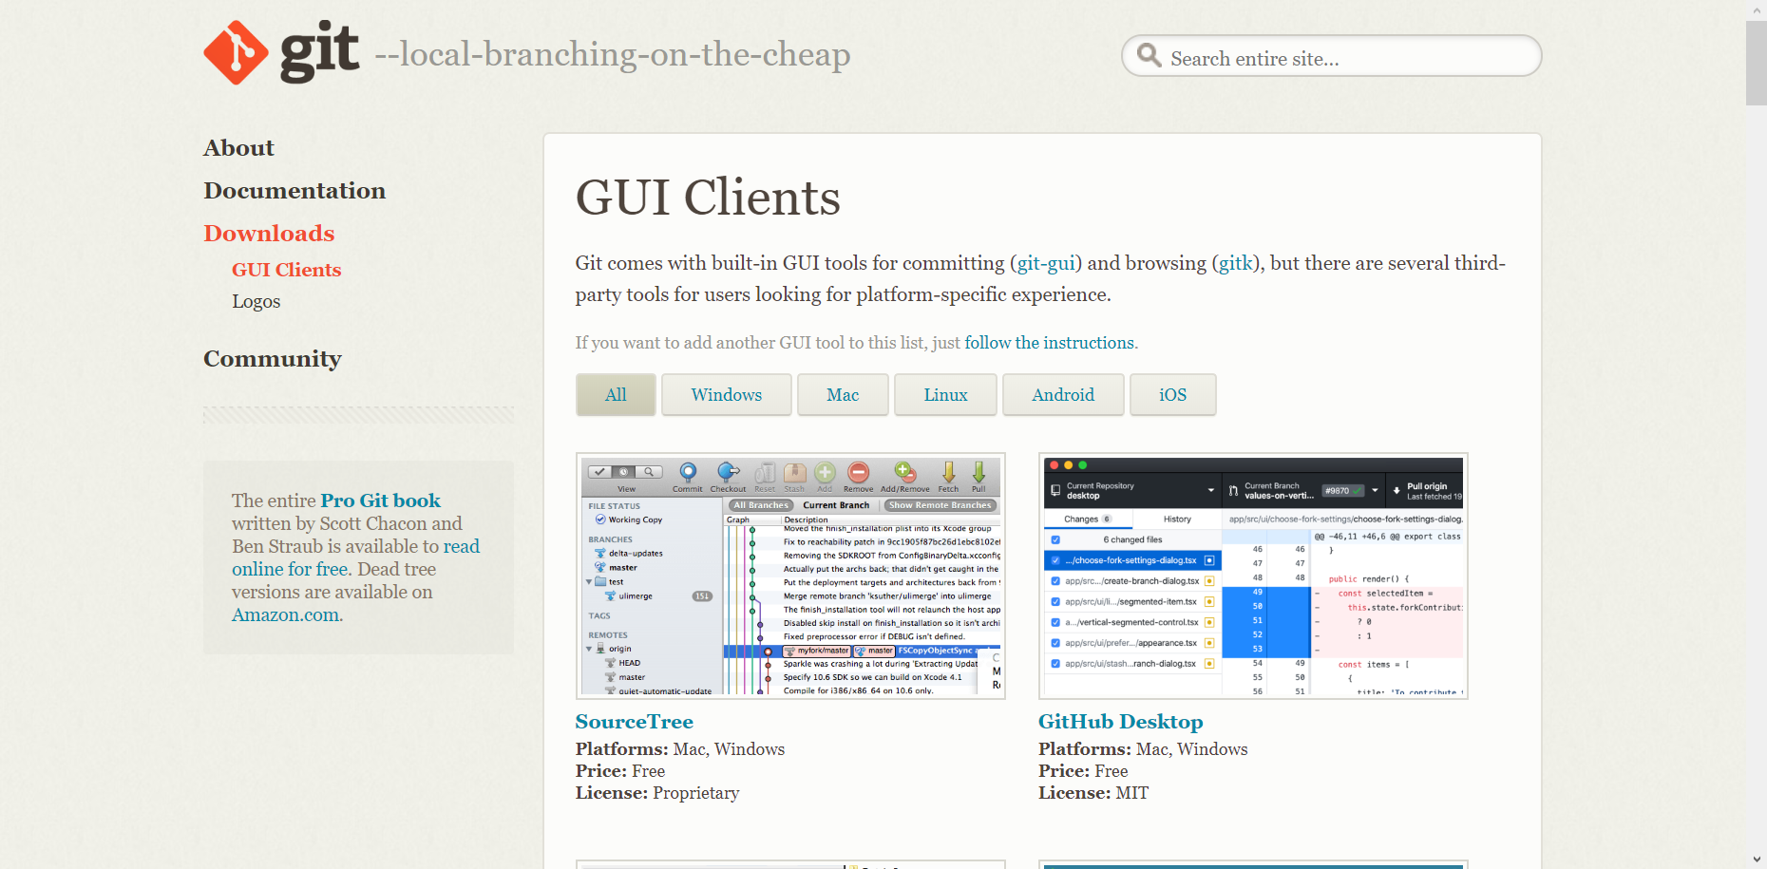
Clientes Web

Slide 7
Clientes
GitLab
GitHub
Visual Studio Team Foundation
SourceSafe
SourceTree
Tortoise Git
GitUP
SubVersion
CVS
………………

Slide 8

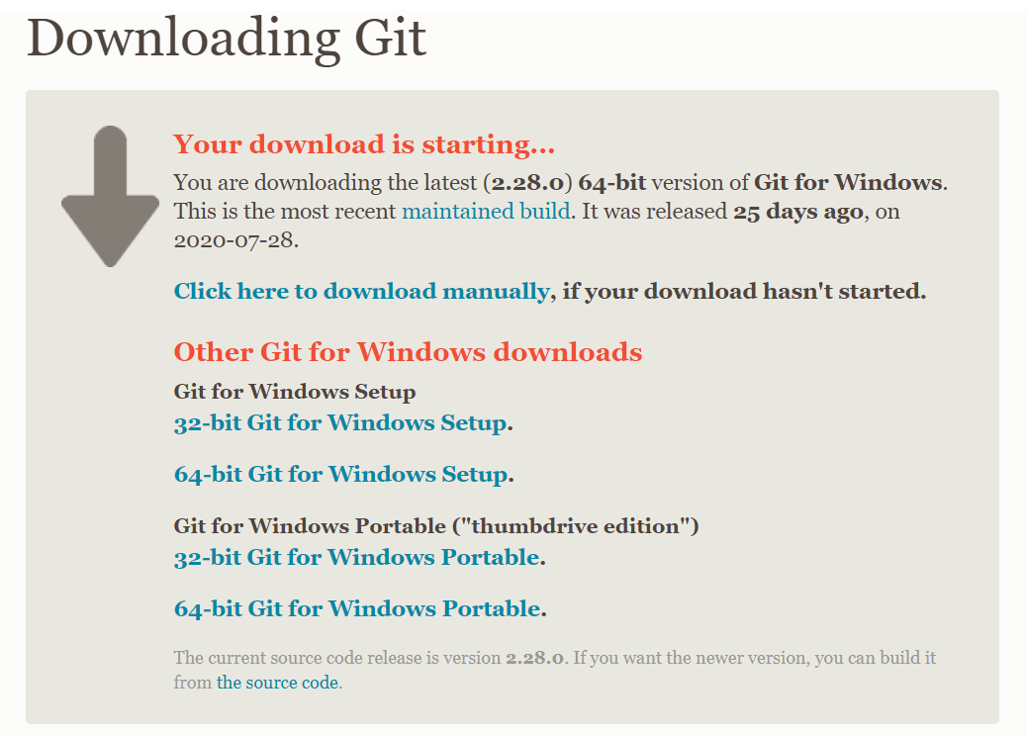
Instalación
Solo para equipos de computo de 32 Bits

Slide 9

GITHUB
Notes:
Considere la posibilidad de hablar acerca de:
Resumen de las características

Slide 10
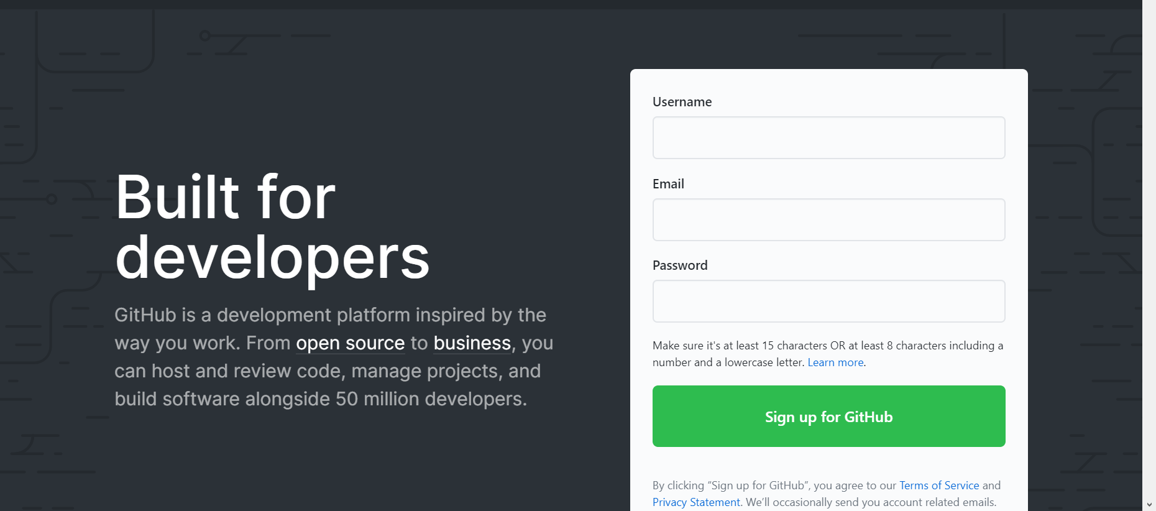
Github

Slide 11
Donde empezar a tomar GITHUB desde el principio
Hechos clave acerca de su tema
GitHub es una forja (plataforma de desarrollo colaborativo) para alojar proyectos utilizando el sistema de control de versiones Git. Se utiliza principalmente para la creación de código fuente de programas de ordenador. El software que opera GitHub fue escrito en Ruby on Rails.
Tipo de Software: Repositorio
Nombre: GITHUB
Licencia: GNU GPL v2, Apache, Mit, Propietario
Web: https://github.com
Sistema Operativo: Linux, Windows, Mac
Espacio: 90 Mb
Notes:
QuickStarter ha creado un esquema para ayudarle a empezar a trabajar en la presentación. Algunas diapositivas incluyen información aquí en las notas para proporcionar temas adicionales para que investigue.
Resumen:
La Estación Espacial Internacional es un centro de investigación en la órbita terrestre, cuya administración, gestión y desarrollo están a cargo de la cooperación internacional. El proyecto funciona como una estación espacial permanentemente tripulada, en la que rotan equipos de astronautas e investigadores de las cinco agencias del espacio participantes: la Agencia Administración Nacional de la Aeronáutica y del Espacio, la Agencia Espacial Federal Rusa, la Agencia Japonesa de Exploración Espacial, la Agencia Espacial Canadiense y la Agencia Espacial Europea. Está considerada como uno de los logros más grandes de la ingeniería.

Slide 12

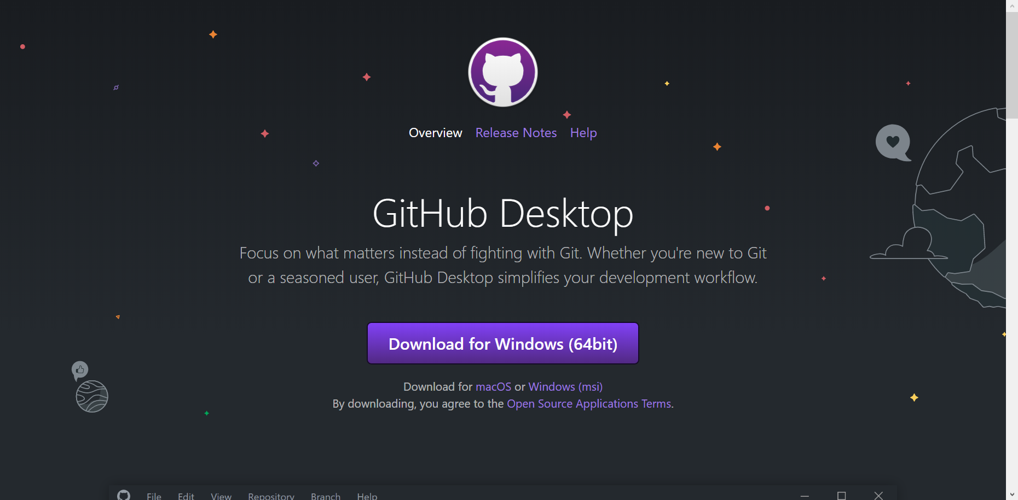
Desktop GitHub

Slide 13
Propósito
Proposito de esto es trabajar con los distintos documentos
Notes:
Considere la posibilidad de hablar acerca de:
Investigación científica
Exploración

Slide 14
Git local – Git Global (Remote | Nube)
GIT Local
Manejo en un ambiente local
Control de cambios LOCALMENTE
REVISIÓN SOBRE CAMBIOS LOCALMENTE
Git Remoto (Nube (Pública - Privada))
Manejo en un ambiente Remoto (Origin)
Control de cambios Globalmente
REVISIÓN SOBRE CAMBIOS GLOBALMENTE

Slide 15
Linea Base documental
Linea base
Pruebas
Desarrollo Master
Desarrollador Junior

Slide 16
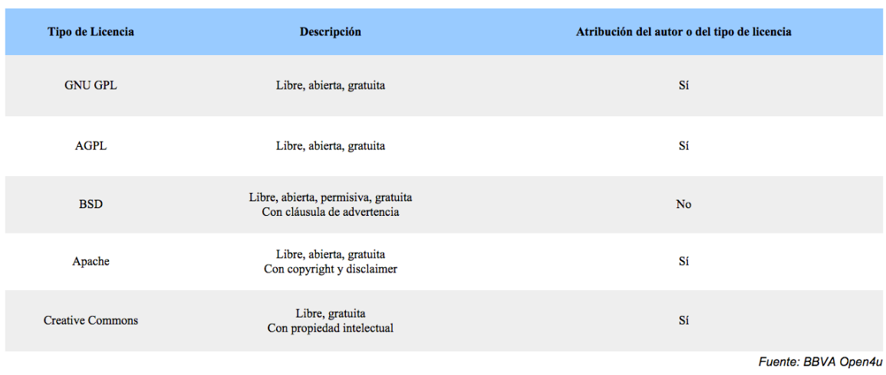
Tipos de Licenciamiento
https://bbvaopen4u.com/es/actualidad/las-5-licencias-de-software-libre-mas-importantes-que-todo-desarrollador-debe-conocer

Slide 17
Q&A
Preguntas & Respuestas
@: oepinzon@urepublicana.edu.co
Notes:
Considere la posibilidad de hablar acerca de:
Estados Unidos
Rusia
Europa
Canadá
Japón
Italia
Brasil

